Slide 1

ES6简介

Slide 2
主要内容
Javascript、ES5、ES6的关系
let和const关键字
解构赋值
模板字符串
函数的扩展
对象和类的扩展
新增数据结构Set,Map,WeakMap
遍历器Iterator和for…of循环
Generator函数
Promise对象和async函数
模块化Module
ES6的部署和转换实现

Slide 3
Javascript、ES5、ES6的关系

Slide 4
let和const关键字

Slide 5
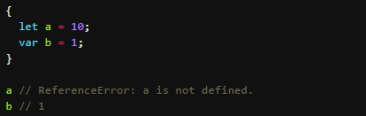
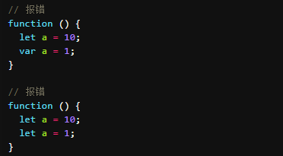
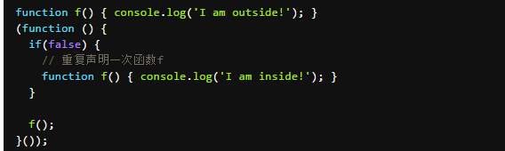
let和const关键字——let
*let跟var类似，但let关键字使变量只在块级作用域内有。
*不允许相同作用域内用let重复声明变量。
*函数本身的作用域在其所在的块级作用域内。

Slide 6

let和const关键字——const
定义常量
重新赋值不会报错，只会默默失败。
作用域跟let相同。

Slide 7
解构赋值
数组的解构赋值
对象的解构赋值
解构赋值的用途

Slide 8
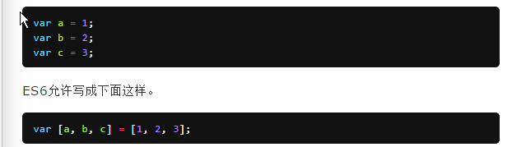
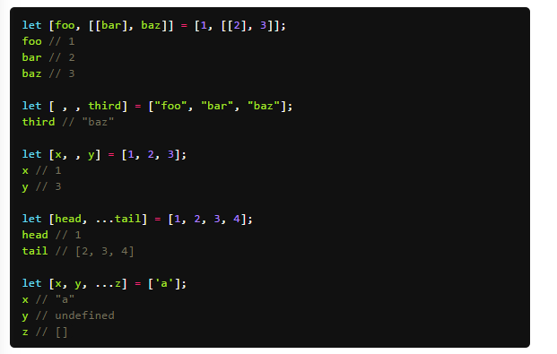

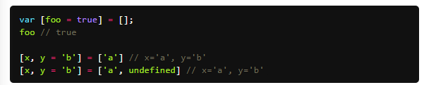
解构赋值——数组的解构赋值
*定义变量形式的改变。
解构赋值就是模式匹配。
*一些嵌套数组的例子。
*解构不成功时，值为undefinded
对undefined、null解构会报错，因为undefined和null不能转换成对象。
*解构允许指定默认值。

Slide 9
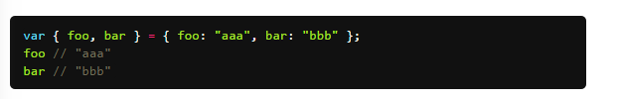
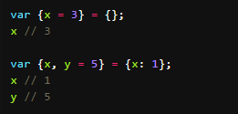
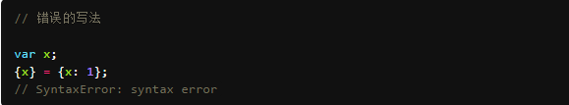

解构赋值——对象的解构赋值
*定义变量形式的改变。
也能嵌套。
*也能默认。
*对声明的变量赋值要非常小心。

Slide 10
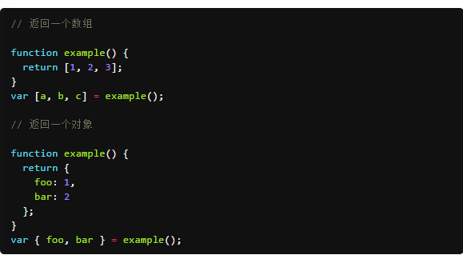
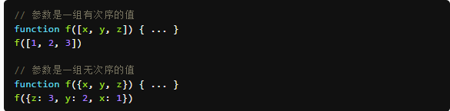
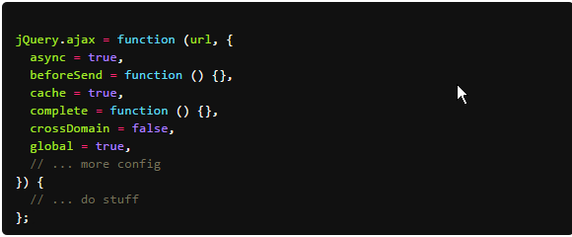
解构赋值——实际应用
*函数可返回多个值。
*函数参数定义及默认参数。

Slide 11
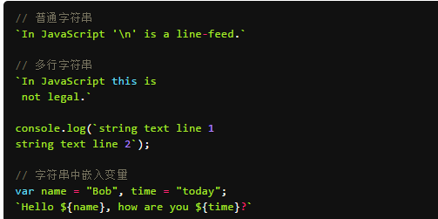
模板字符串
使用`（左撇号）声明。
可当做普通字符串使用。
也可来定义多长字符串。
在字符串中可嵌入变量。

Slide 12
函数的扩展
函数参数的默认值
rest参数
扩展运算符
箭头函数

Slide 13
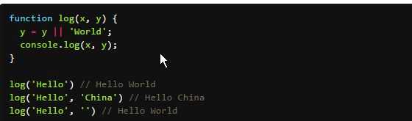
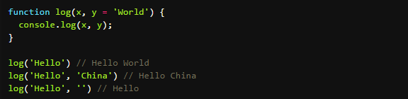
函数的扩展——函数参数的默认值

Slide 14
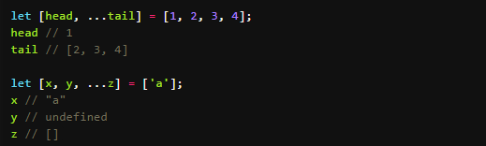
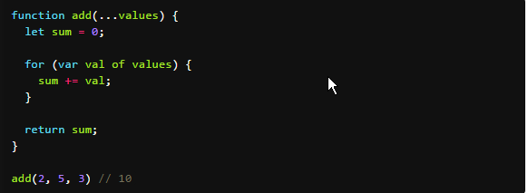
函数的扩展——rest参数
rest参数用于数组的解构赋值和函数的参数中，指代一个数组，多余的值都将存放于这个数组中。
*在解构赋值中的应用
*在函数参数中的应用
注意点：
它是一个数组
rest参数之后不能再有其他参数，否则会报错。

Slide 15
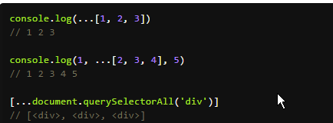
函数的扩展——扩展操作符
rest操作符的反运算符，将一个数组转换为用逗号分隔的参数序列。

Slide 16
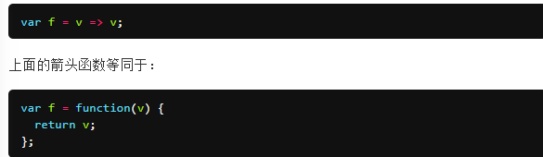
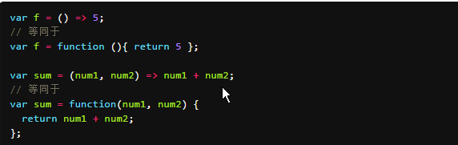
函数的扩展——箭头函数
*使用箭头（=>）来定义函数。
如果不需要参数或多个参数，使用圆括号（）代表参数部分。
如果代码部分多余一条，使用大括号括起来，并用return语句返回。
*若返回的值为一个对象该怎么办？
注意点：
函数体内的this对象，绑定的是定义时所在的对象，而非运行时所在的对象。
因为this被强制绑定为定义时所在的对象，因此无法使用call(), apply(), bind()来改变this的指向。
不可作为构造函数，跟new一起会报错。
函数体内没有arguments对象。

Slide 17
对象的扩展
增强对象的写法。
Symbol数据类型。
Proxy方法。
新增class关键字。

Slide 18
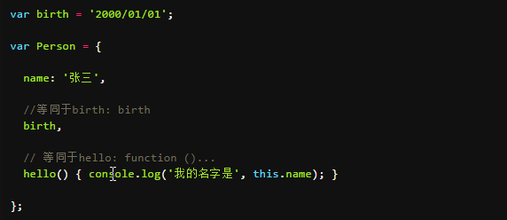
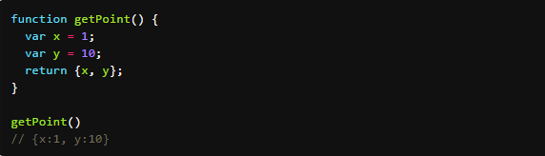
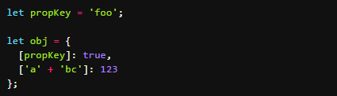
对象的扩展——增强对象的写法
*允许直接写入变量和方法，作为对象的属性和方法。
*常用于函数的返回值，非常方便。
*属性名表达式写法。

Slide 19
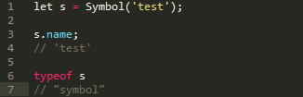
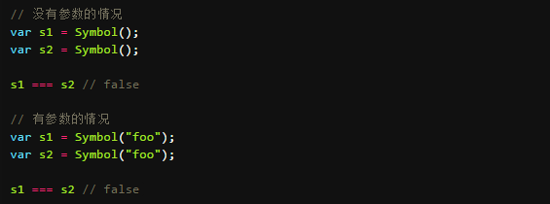
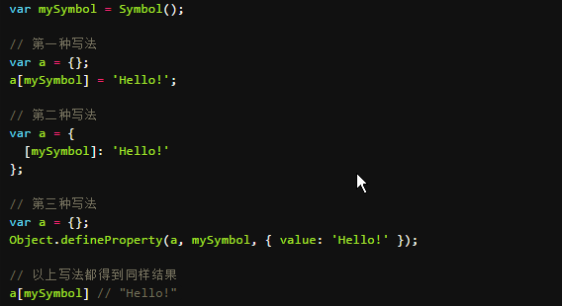
对象的扩展——Symbol
*新的原始数据类型。
*最大的特点，每个Symbol都不相等。
*适用于作为标识符，用于对象属性，保证属性名之间不会发生冲突。
通过symbol函数生成，结构一个字符串作为指定生成symbol的名称，该名称可通过name属性获取。
Typeof的结果表明，symbol是一种新的原始类型。
Symbol初始化不使用new命令。
防止属性被覆写。

Slide 20
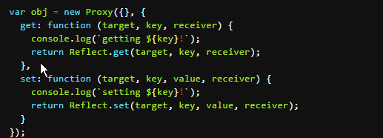
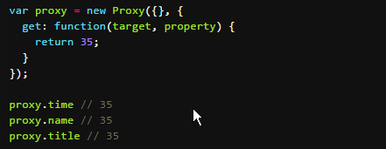
对象的扩展——Proxy
对象的属性代理
使用proxy作为构造函数，接受两参数，一为目标对象，二为代理的属性get/set方法。
get/set方法用于代理对目标对象的属性访问/设置请求。
get/set有两参数，分别是目标对象和所要访问/设置的属性。

Slide 21
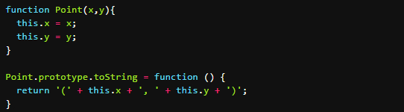
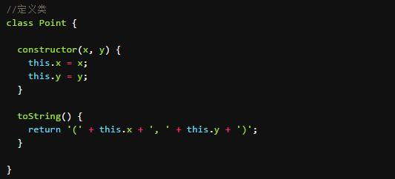
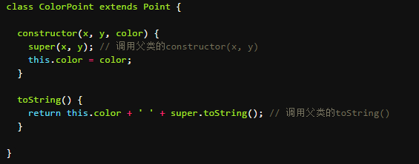
对象的扩展——class关键字
*传统使用构造函数来定义生成新的对象。
*ES6引入class关键字，可定义类。
*类的继承——extends关键字。
跟传统的面向对象语言差异很大，不容易理解，容易对新学习这门语言的程序造成困惑。
并无新的功能，只不过语法更清晰，它是一个语法糖。
Constructor即为构造方法，类在实例化的时候会自动调用此方法。
this代表实例化的对象。
属性、方法的声明不需要使用逗号分隔。
Class之间通过extends关键字实现继承。
super指向父类。
必须在constructor方法中调用一次super()方法，否则会报错。

Slide 22
新增数据结构
Set
Map
WeakMap

Slide 23
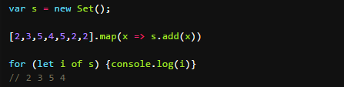
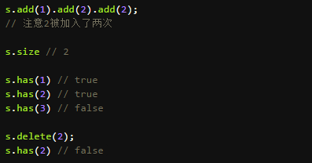
新增数据结构——Set
*新增数组结构Set，它类似于数组，但成员都是唯一的，不重复的。
*Set的属性和方法。
Set.prototype.constructor
Set.prototype.size
add()
delete()
has()
clear()

Slide 24
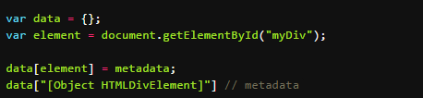
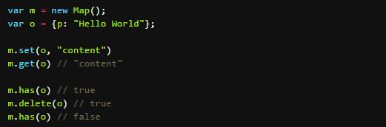
新增数据结构——Map
*新增数组结构Map
Map的属性和方法。
Map.prototype.constructor
Map.prototype.size
add()
delete()
has()
clear()
对象本身是键值对集合的，但只能用字符串作为键名。
Map结构允许非字符串也能作为键值。

Slide 25
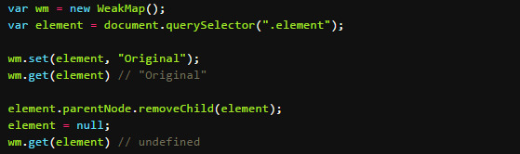
新增数据结构——WeakMap
与Map类似，但只接受对象作为键名。（null除外）
WeakMap的设计目的在于，键名是对象的弱引用，所以其对应的对象被清除时，键名会自动清除。

Slide 26
遍历器和for…of循环

Slide 27
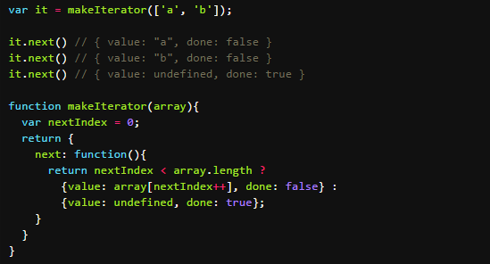
遍历器和for…of循环——Iterator
Iterator(遍历器)是一种协议，对象只要部署了这个协议，就可以完成遍历操作，es6中，遍历操作特指for…of循环。
协议规定，部署了next方法的对象，就具备了遍历器的功能。
next方法须返回一个包含value和done两个属性的对象。value是当前遍历位置的值，done属性表示遍历是否结束，是一个布尔值。

Slide 28
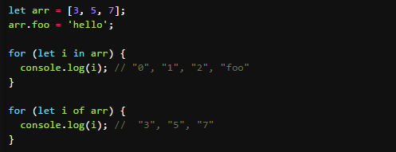
遍历器和for…of循环——for…of循环
一个对象部署了next方法，就被视为具备了Iterator接口，就可用for…of循环遍历其值。
在ES6中，有三类数据结构原生具备Iterator接口：数组、某些类似数组的对象、Set和Map结构。

Slide 29
ES6中很多数据结构都支持遍历：数组、set、map、对象，那么函数呢？

Slide 30
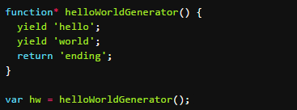
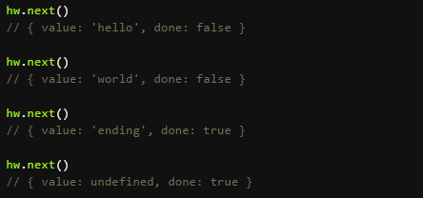
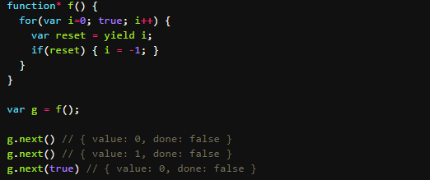
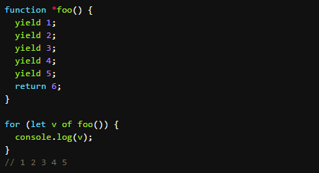
Generator函数
Generator函数具有遍历器的特征，即具有next()方法，返回具有value和done属性的对象。
*Generator函数的声明跟普通函数类似。
*Generator函数被调用时，函数并不执行，而是返回一个遍历器。
*next方法参数：yield语句本身返回undefined，next方法可带一个参数，作为上一条yeild语句返回的值。
如果yield语句返回的是一个遍历器，则yeild关键字后面要加一个星号（*）。
*在for…of中的应用。
具有两个特点：
function关键字后跟一个星号（*）
函数体内通过yeild关键字定义遍历的值。
每次调用比那里器next()方法时，就从函数头部或上一次停下来的地方开始执行，直到下一条yeild语句位置。
当遍历结束时返回undefined
yeild语句跟return有点像，都是返回紧跟后面表达式的值。区别在于，yield使函数暂停执行，下次再从改位置继续执行，而return不具备这些能力。

Slide 31
js中要如何才能使异步操作变成同步操作？

Slide 32
Promise对象和async函数

Slide 33
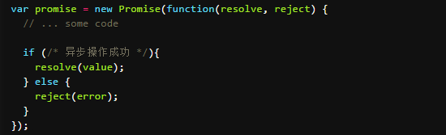
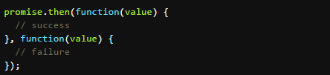
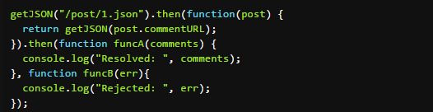
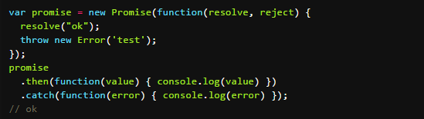
Promise对象和async函数——Promise
Promise规范了异步操作的状态和方法。
状态：pending（进行中），resolved（已完成），rejected（已失败）。
方法：resolve（成功），reject（失败）
*如何实现这个接口。
*链式操作。如果then返回的是一个新的promise对象，可采用链式写法。
*cathch方法捕获错误。
Promise是一个构造函数，生成promise实例，该实例具备上述规范。
Promise构造函数接受一个函数作为参数，该函数有resolve方法和reject方法两个参数，这两个方法都是js内核生成的。
如果异步操作成功，则运行resolve函数，promise对象状态由pending变为resolved。
如果异步操作失败，则运行reject函数，promise对象由pending变为rejected。
Promise对象生成后，可以使用then方法分别指定resolve方法和reject回调。
promise的错误具有“冒泡”性质，错误会一致传下去，知道捕获为止。
若最终都没有捕获错误，则在实例结束抛出错误。实例化过程中遇到的错误则不进行抛出。

Slide 34

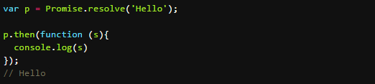
Promise对象和async函数——Promise
*Promise.all()方法
将多个异步包装成一个新的Promise对象
当这些对象都操作成功后，状态才变成resolved，只要其中一个失败，状态就变成rejected。
Promise.race()方法
只要其中一个完成就完成。
*Promise.resolve()
将对象转换成Promise对象。
如果对象不具备then方法，则返回一个新的Promise对象，其状态为resolved。
Promise.reject()
返回一个新的promise对象，该实例状态为rejected。

Slide 35

Promise对象和async函数——async函数
有了统一的接口，那么就能使原本异步的操作变成同步操作。
async关键字表明函数内部有异步操作。
该异步操作应为promise对象，并用await关键字注明。

Slide 36
模块化Module

Slide 37

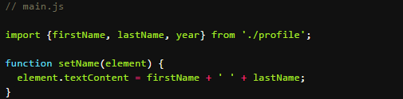

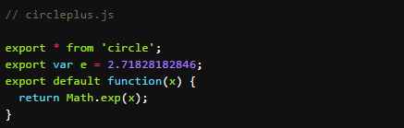

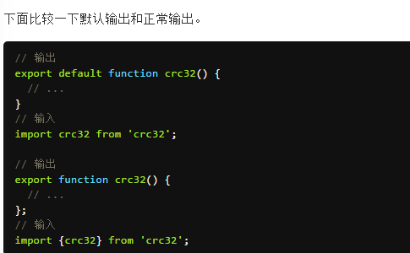

模块化Module
用户在import模块的时候，必须精确的知道模块中属性和方法的名称，使用default关键字，用户无需查询手册，可给属性、方法任意指定名称。
ES6实现了模块功能，试图解决js在代码依赖和部署上的问题，取代现有的AMD和CommonJs规范，成为浏览器和服务器端通过的模块化解决方案。
模块功能有两个关键词：export和import。
export用于定义模块的对外接口。
Import用于引入其他模块的功能。
ES6规定一个独立的js文件即为一个模块。
各个模块间作用域屏蔽。
允许一个文件调用另一个文件。
*一个简单的模块就是一个js文件，里面用export输出接口。
*使用export定义模块后，其他js文件可使用import关键字加载文件。
*通过export default指定默认方法。
*模块的继承。
类的解构赋值。
如果想为输入的属性方法更改一个名字，可使用as关键字。
另一种写法：

Slide 38
ES6的部署和转换实现

Slide 39


